Slide 1

Nouveautés dans les mesures de charge et de courant
Bergoz Instrumentation
Spécialisée depuis 35 ans dans l’instrumentation des faisceaux de particules.
Nous concevons, développons et fabriquons des instruments de haute précision et sans obsolescence.
Présent mondialement sur plus de 1000 accélérateurs de tous types de technologie.

Slide 2
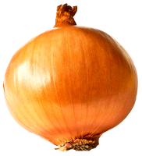
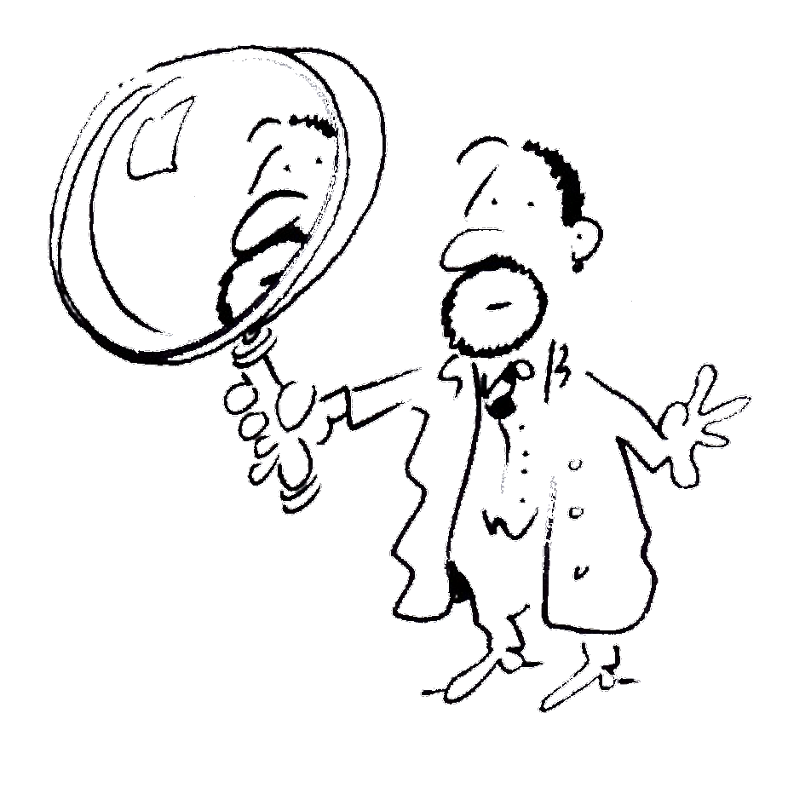
CWCT / BCM-CW-E
Les accélérateurs de protons et d’ions jouent un rôle important dans les applications scientifiques, médicales et industrielles.
Malheureusement, l’instrumentation pour de tels faisceaux n’est pas toujours utilisable.
Par exemple, la structure longitudinale du faisceau favorise les mesures de courants avec des DCCTs.
Mais ceux-ci sont souvent trop volumineux, trop
sensibles aux radiations, trop lents pour un système
d’arrêt d’urgence…
Il y a souvent une bonne raison pour ne pas utiliser de DCCT.
Pourtant, il n’y a aucune alternative sérieuse actuellement.

Slide 3
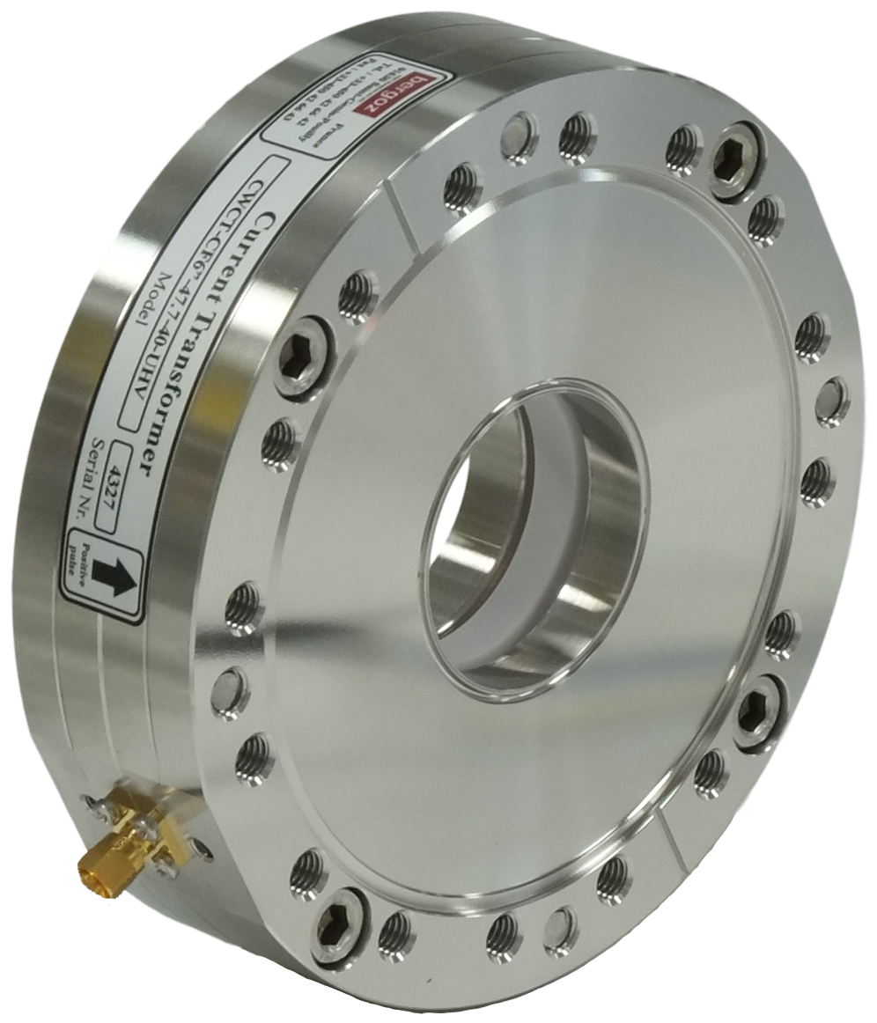
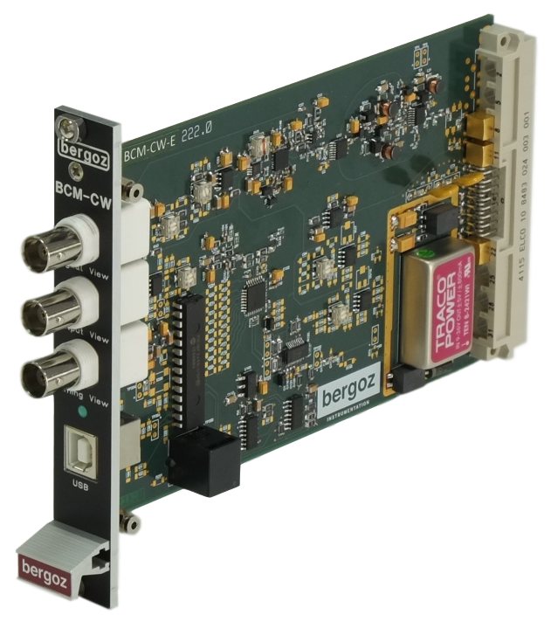
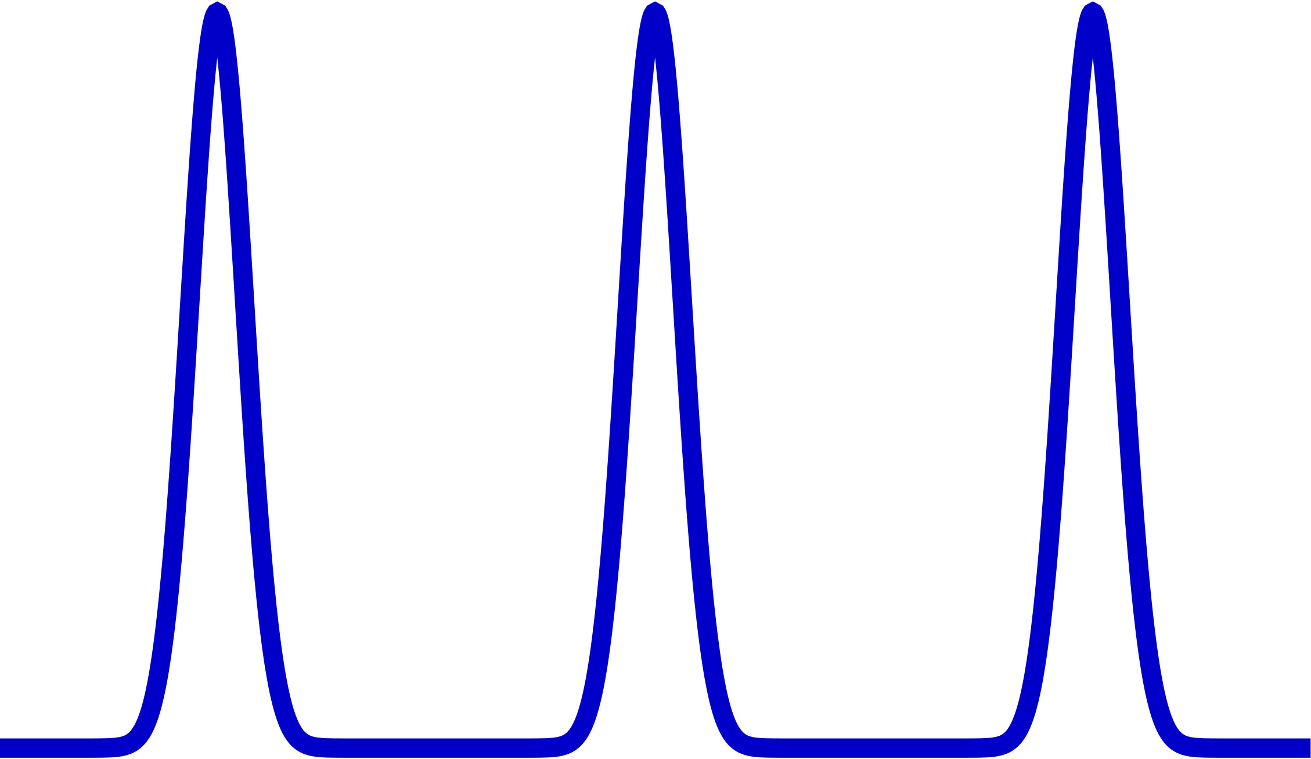
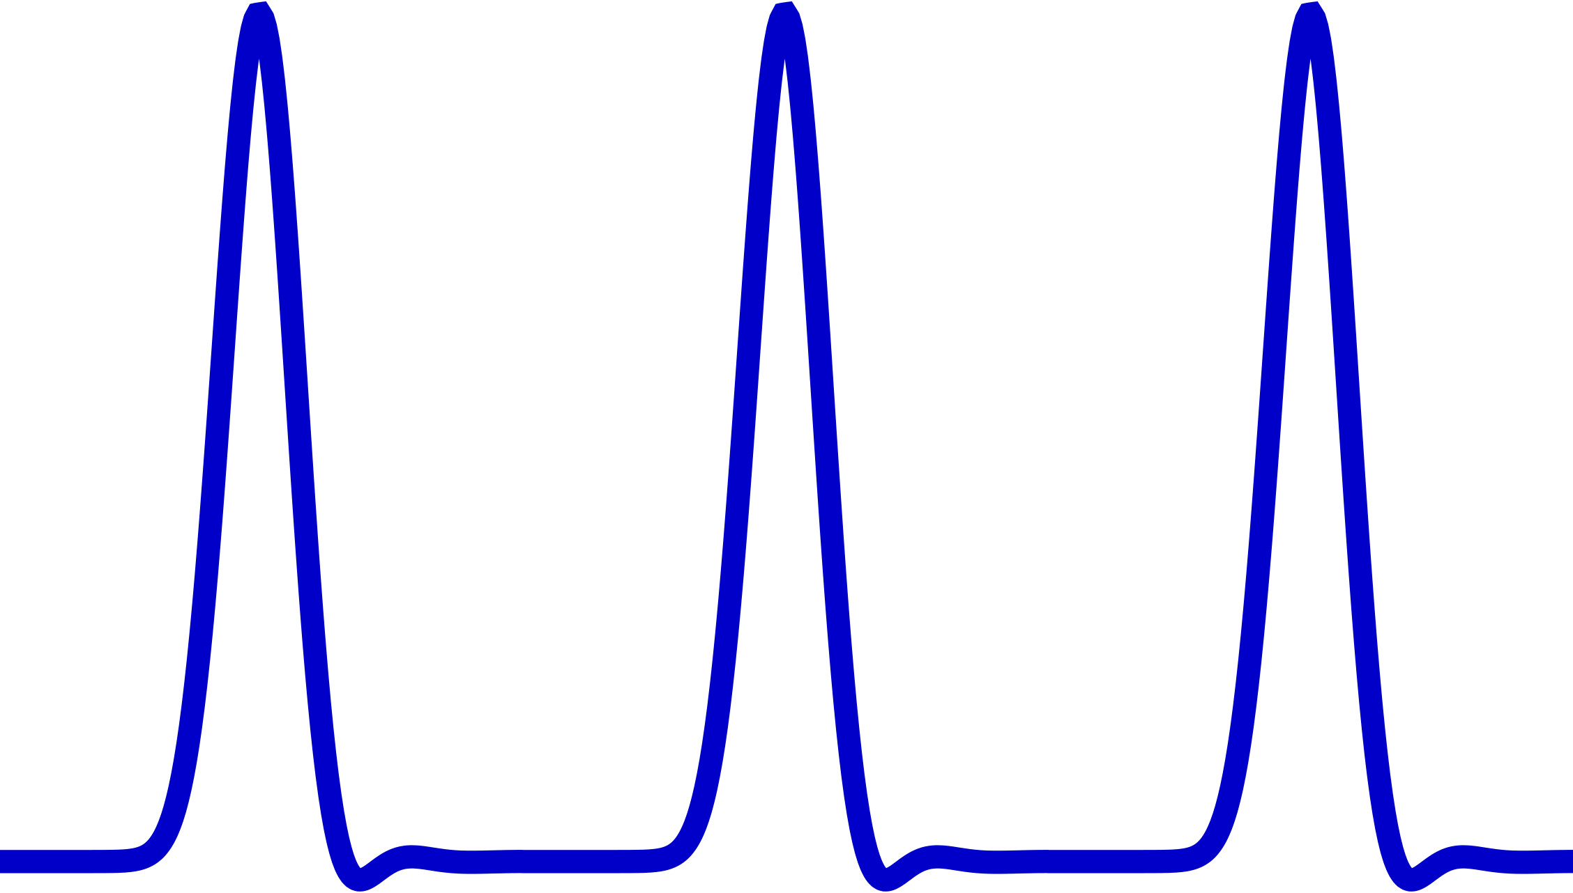
CWCT / BCM-CW-E
Faisceau CW
Courant moyen entrant
Baseline à 0
Filtre passe-haut
Filtre passe-bas
Courant moyen sortant à 0
Baseline proportionnelle au courant moyen entrant
Echantillonneur-bloqueur
Filtre passe-bas
Tension de sortie
Echantillonneur-bloqueur
Un bon ajustement de la bande passante du CWCT permet d’obtenir peu de bruit et des temps de réponses rapides. Combiné à un échantillonnage analogique rapide, des faisceaux à haute répétition sont mesurables.

Slide 4
CWCT / BCM-CW-E
Caractéristiques techniques:
Taux de répétition 60 – 500 MHz
Courant moyen du faisceau 10 µA – 200 mA
Bruit sortant à 100 Hz 0.5 µA
Bruit sortant à 10 kHz 1 µA
Temps de montée sortant 1 µs
Tension de sortie (à 1 MΩ) -4 V … +4 V
Contrôlable via USB ou signaux TTL

Slide 5
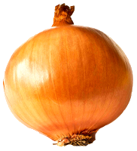
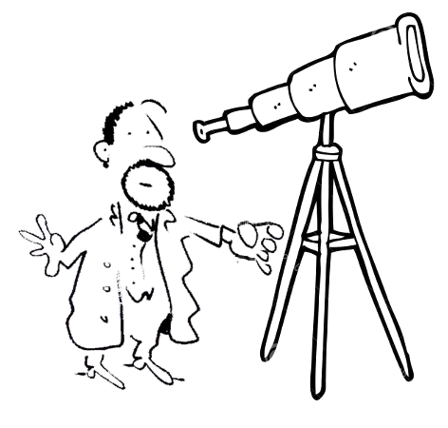
Turbo-ICT / BCM-RF-E
Les accélérateurs X-FELs et Laser-Plasma produisent des impulsions extrêmement courtes et de petites charges.
De nos jours, des impulsions de l’ordre du pico-coulomb sont courantes. Il y en a même de l’ordre du femto-coulomb.
Mais pour mesurer 1 pC avec 1% de résolution,
Le bruit de mesure doit être < 10 fC.
10 fC ⇔ 62415 électrons
Mesurer si peu est ambitieux!

Slide 6
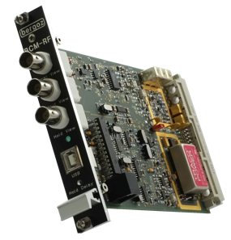

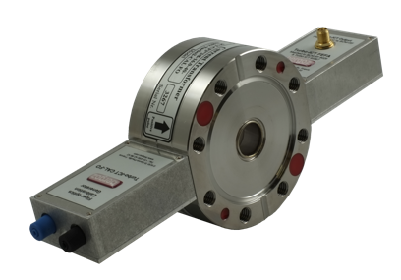
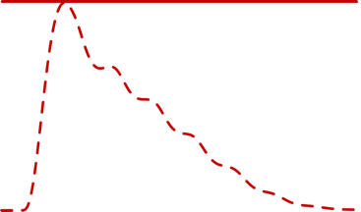
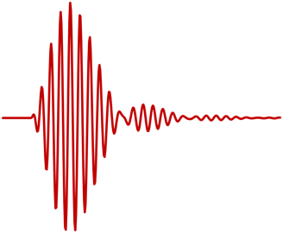
Turbo-ICT / BCM-RF-E
Impulsion entrante
Tension de sortie
Enveloppe Logarithmique
Transformateur
Filtre Passe-bande
Filtre Passe-bande
Amplificateur logarithmique
Le Turbo-ICT détecte la puissance spectrale du signal entrant sur une bande passante étroite. Le résultat est une résonance.
Le BCM-RF utilise l’amplification logarithmique et un échantillonneur-bloqueur pour déterminer l’amplitude de la résonance.
Echantillonneur-bloqueur
Tension de sortie
Trigger sur l’Apex

Slide 7
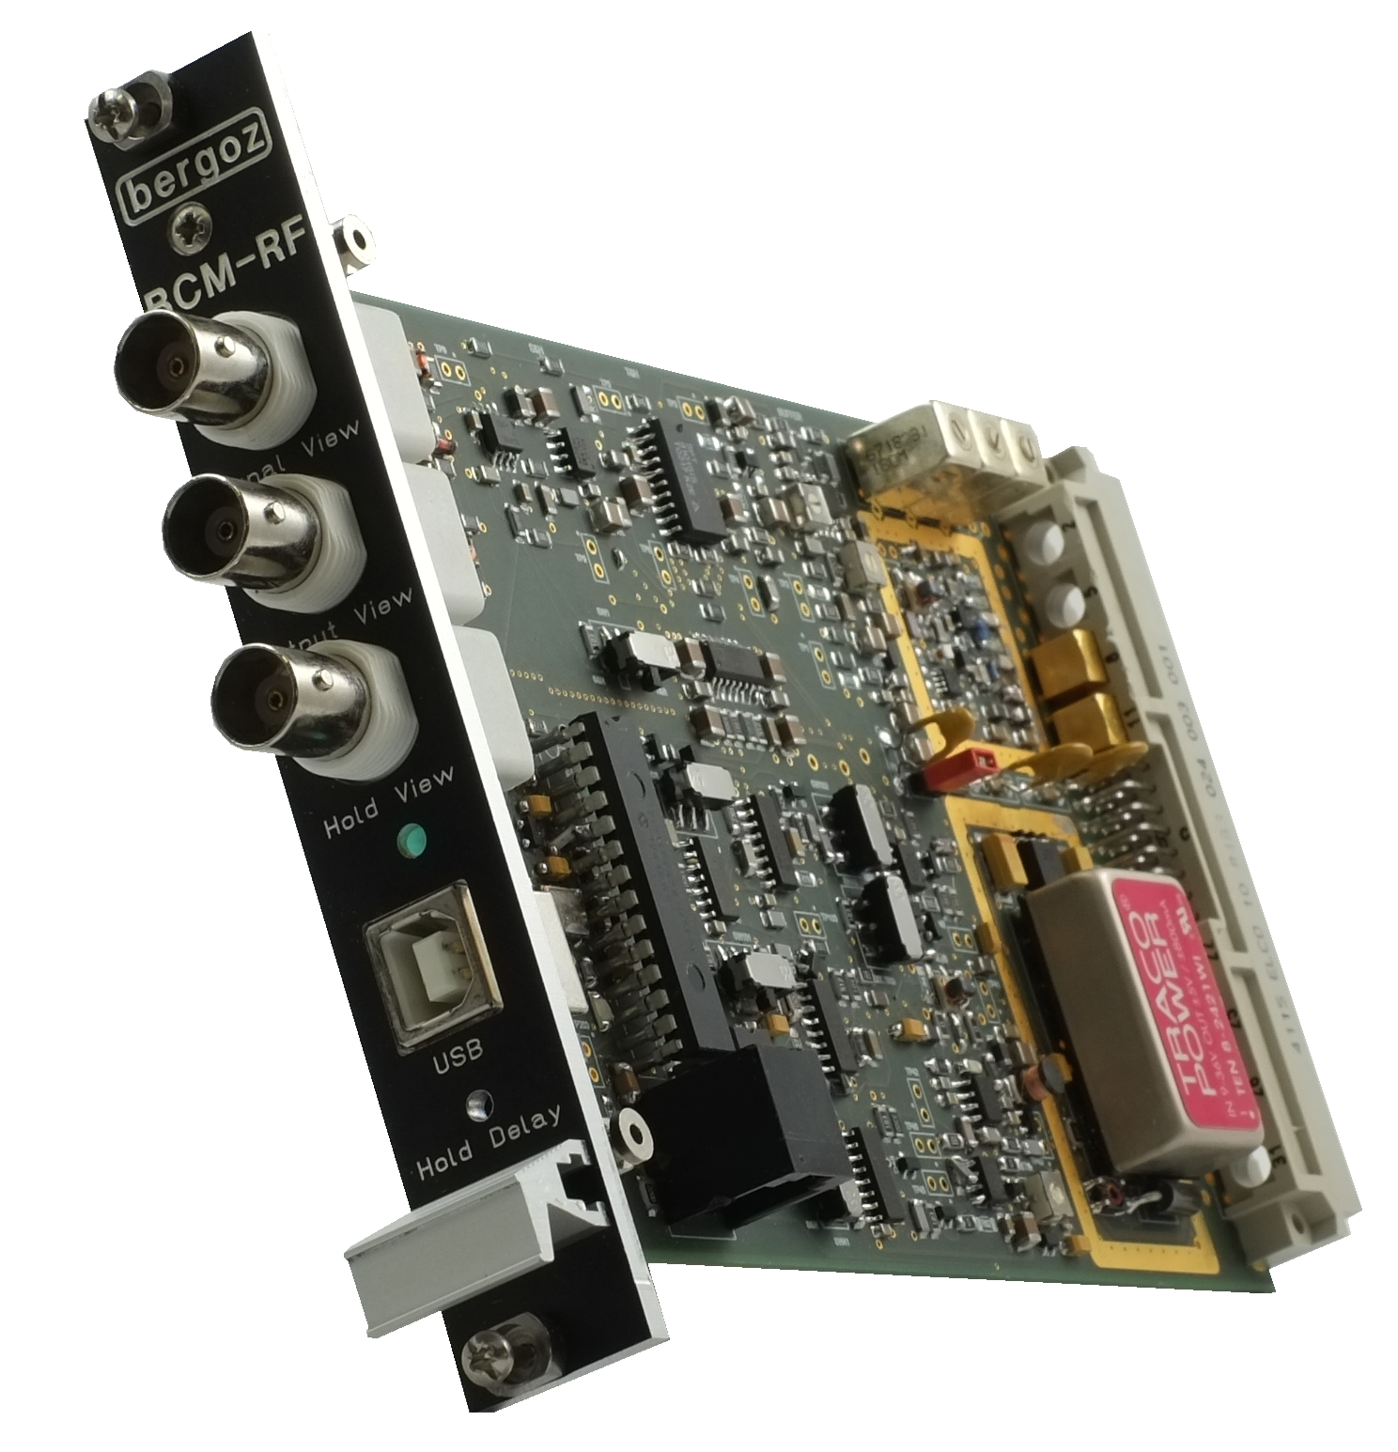
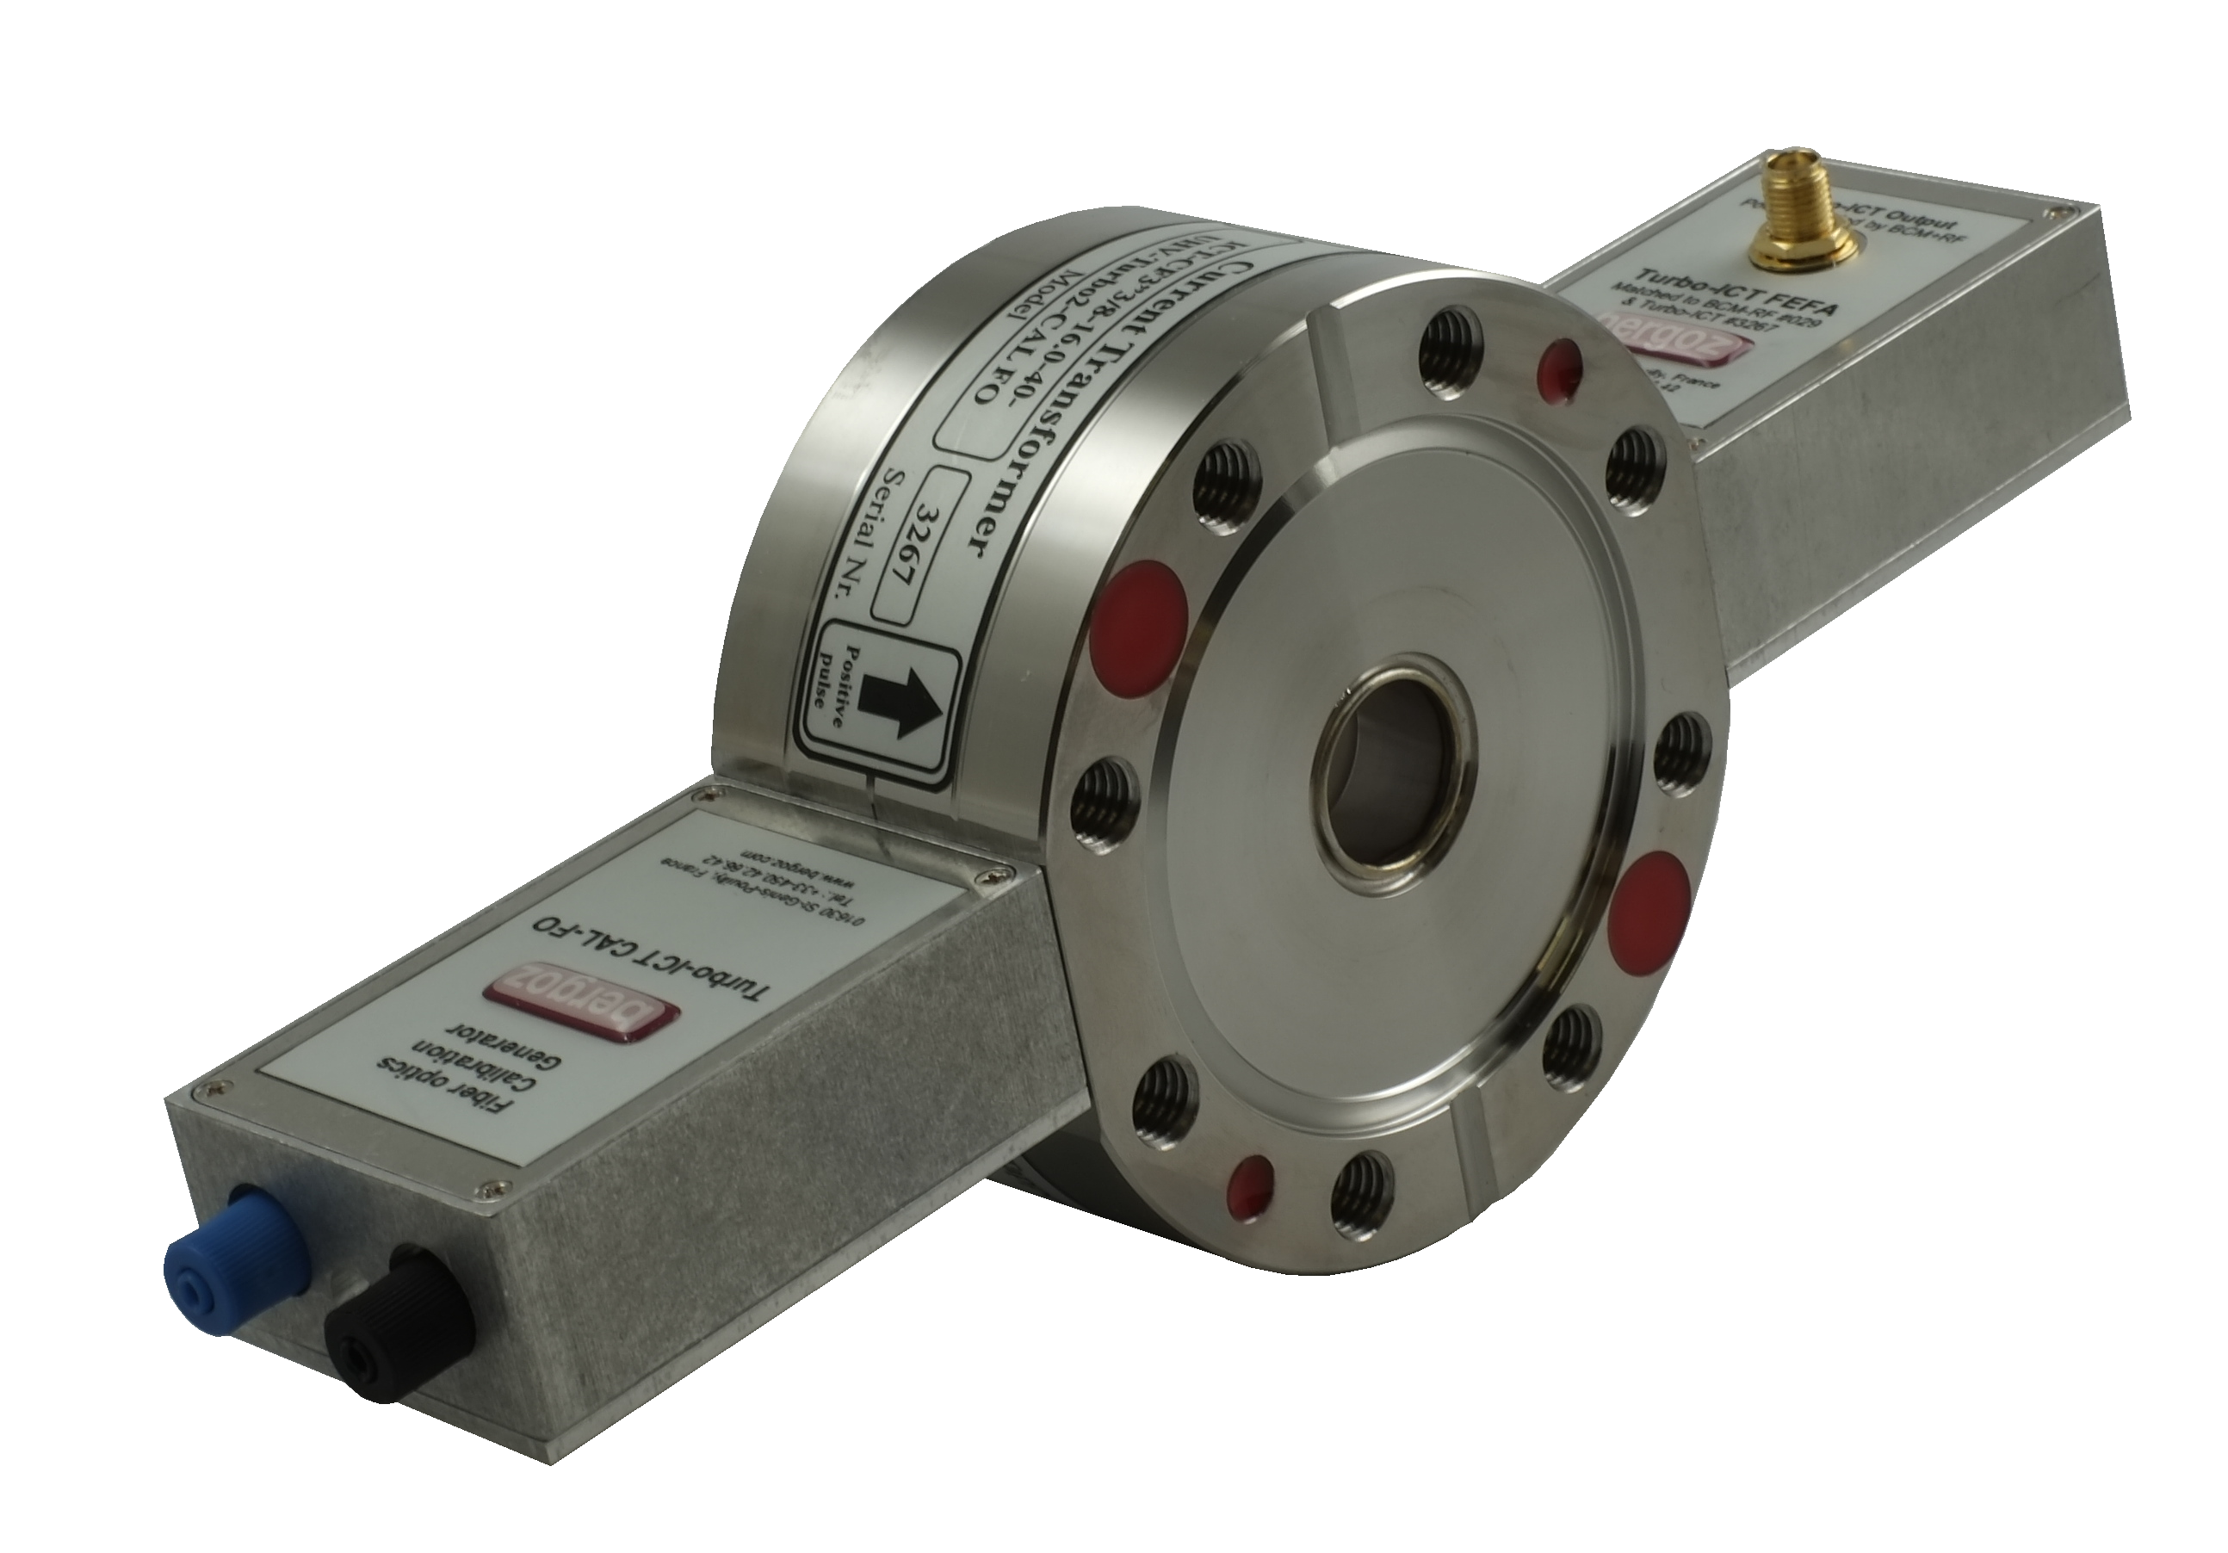
Turbo-ICT / BCM-RF-E
Mesures de charge d’impulsion unique:
Charge du faisceau 50 fC – 300 pC *
Bruit par impulsion 10 fC ou 1% charge
Taux de répétition jq. 2 MHz
Mesures de courant de faisceau CW:
Courant moyen du faisceau 0.5 µA – 3 mA *
Bruit total 0.1 µArms ou 1% du courant
Bande passante sortante 5 MHz
Contrôlable via USB
Générateur d’impulsion calibrée
* Les amplitudes peuvent être adaptées à des charges et des courants plus élevés.

Slide 8
CWCT domaine d’application

Slide 9
CWCT domaine d’application

Slide 10
CWCT domaine d’application

